Slide 1
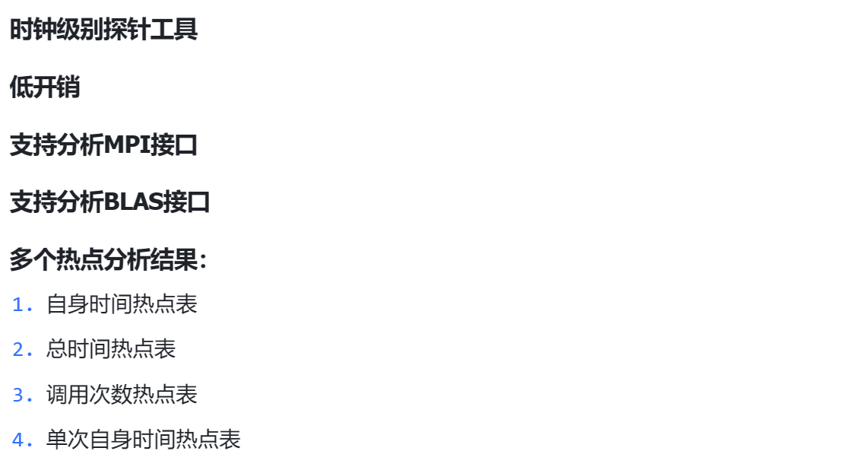
home/export/online1/mdt00/shisuan/swzjsys/wys/must/sw-main/example-job-supa111/out

Slide 2
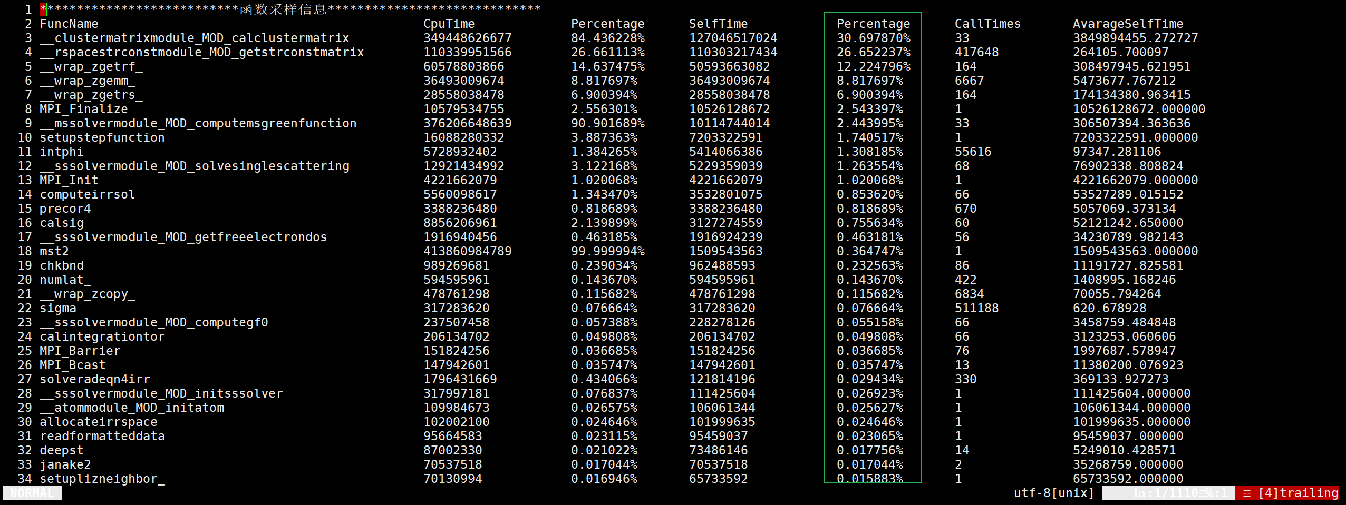
函数自身运行时间——热点表

Slide 3
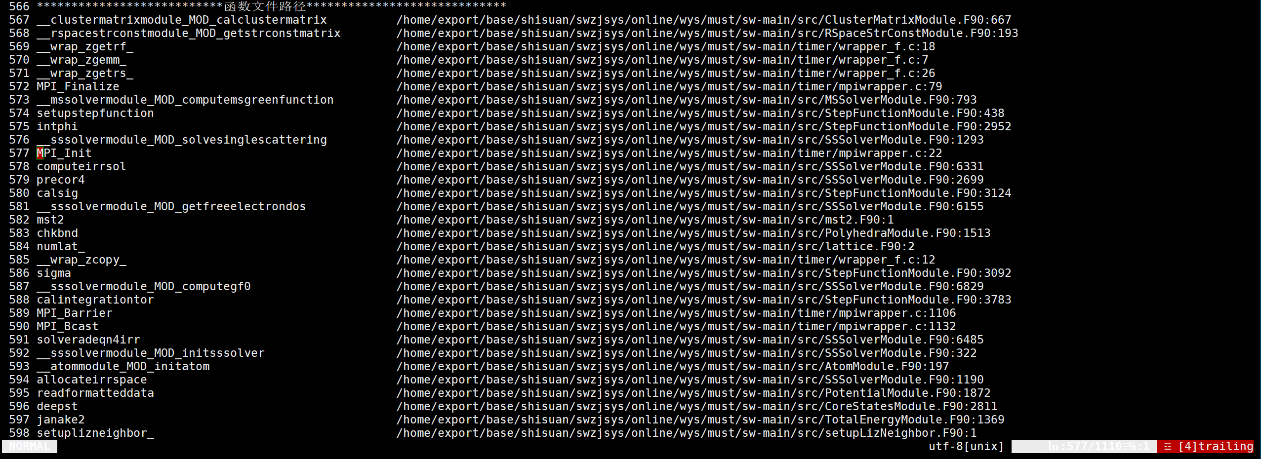
函数文件路径记录

Slide 4
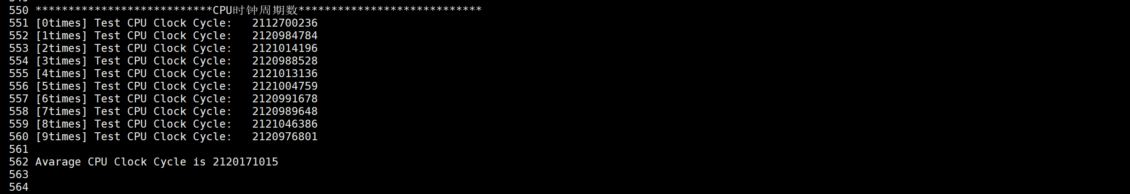
CPU时钟周期记录

Slide 5
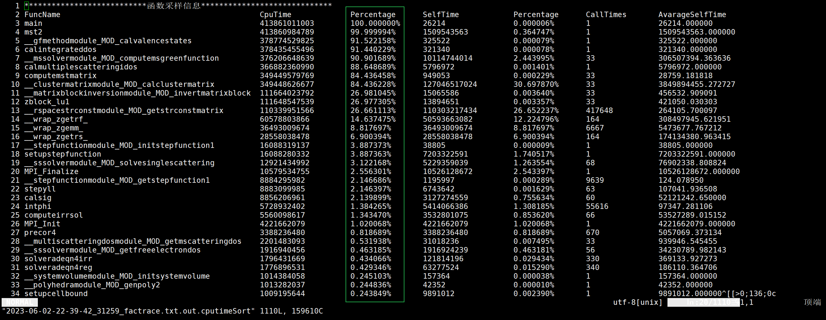
函数总运行时间(CPU时间)——热点表

Slide 6
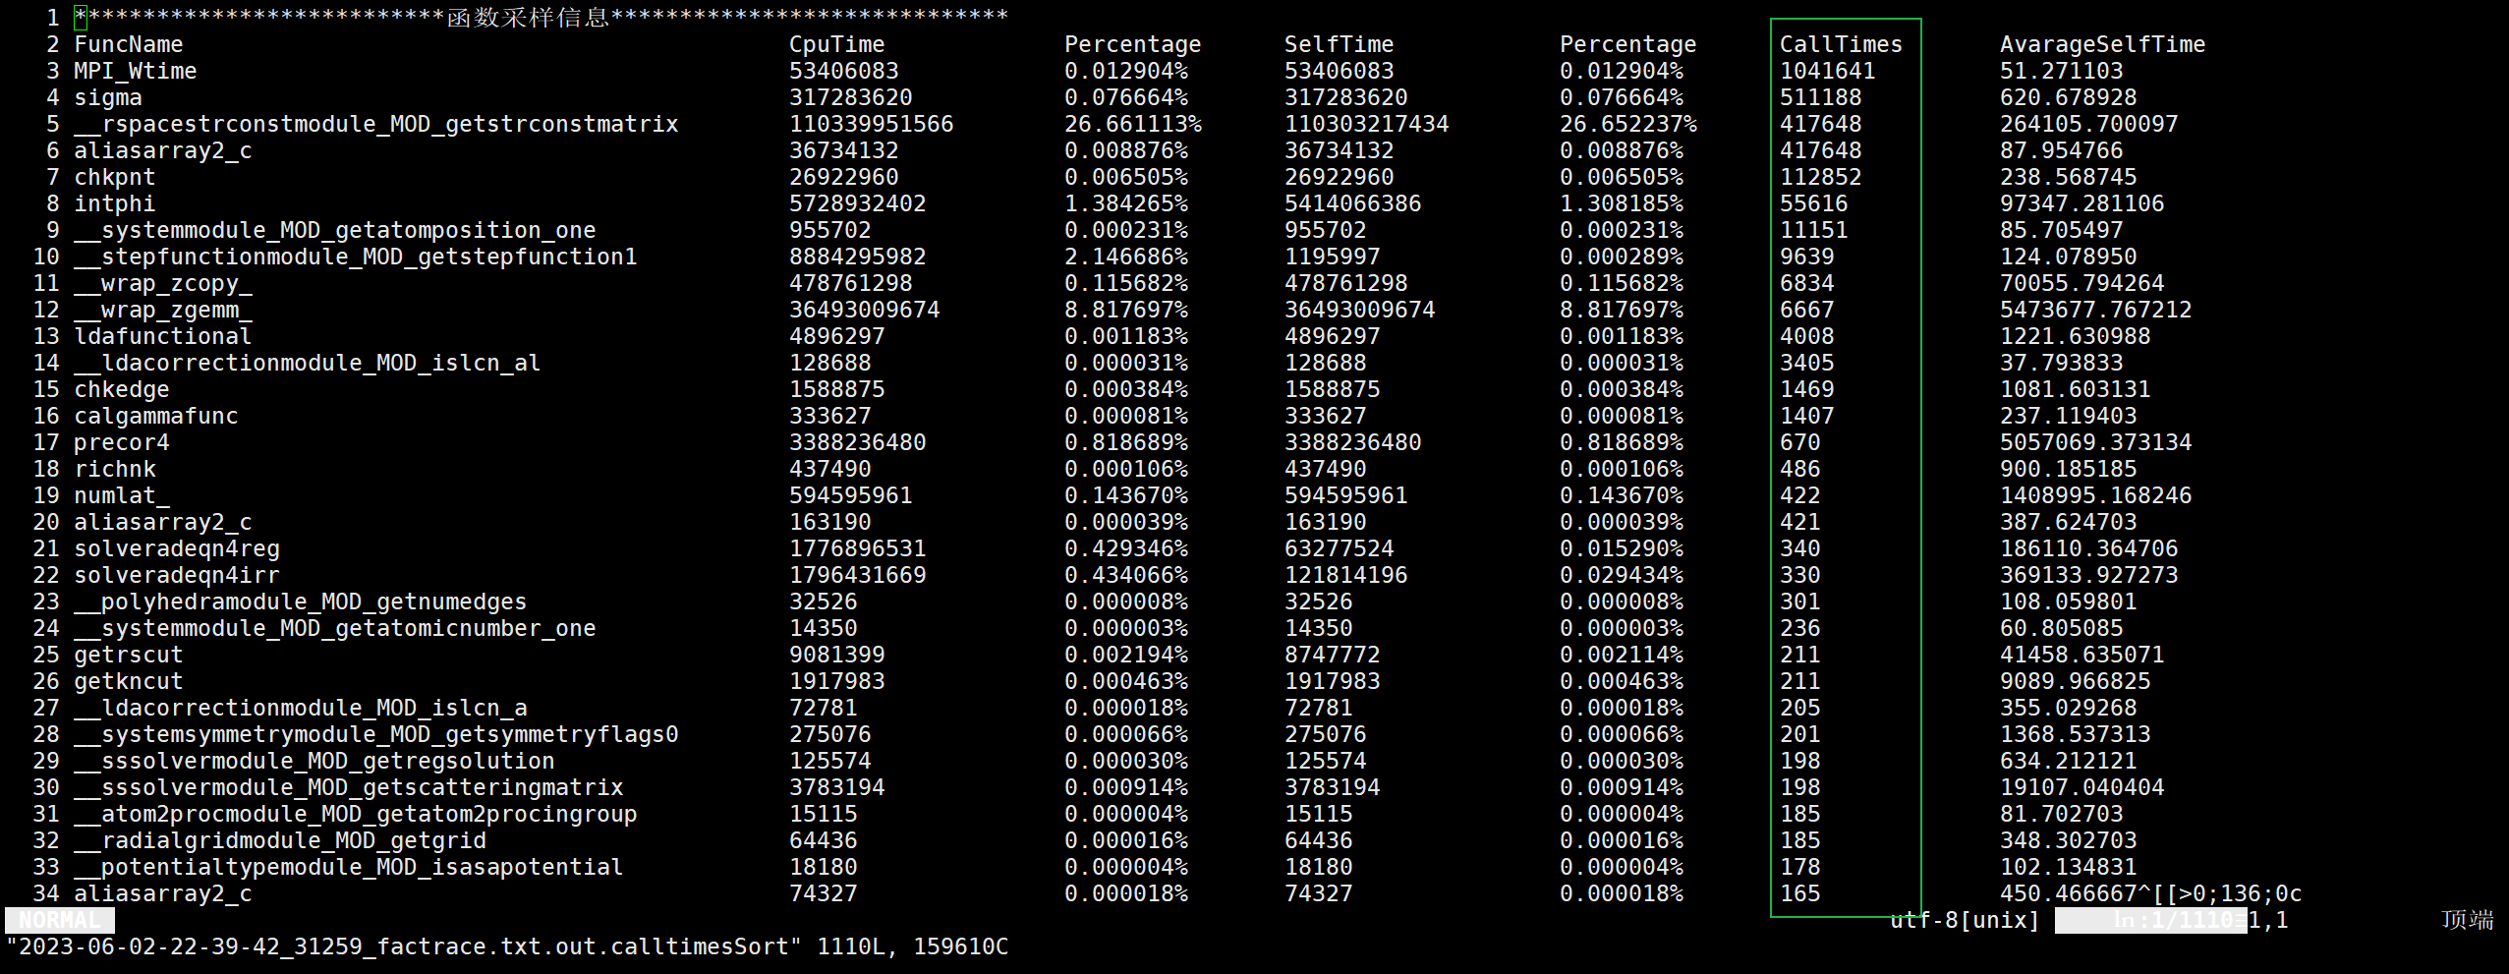
函数运行次数——热点表

Slide 7
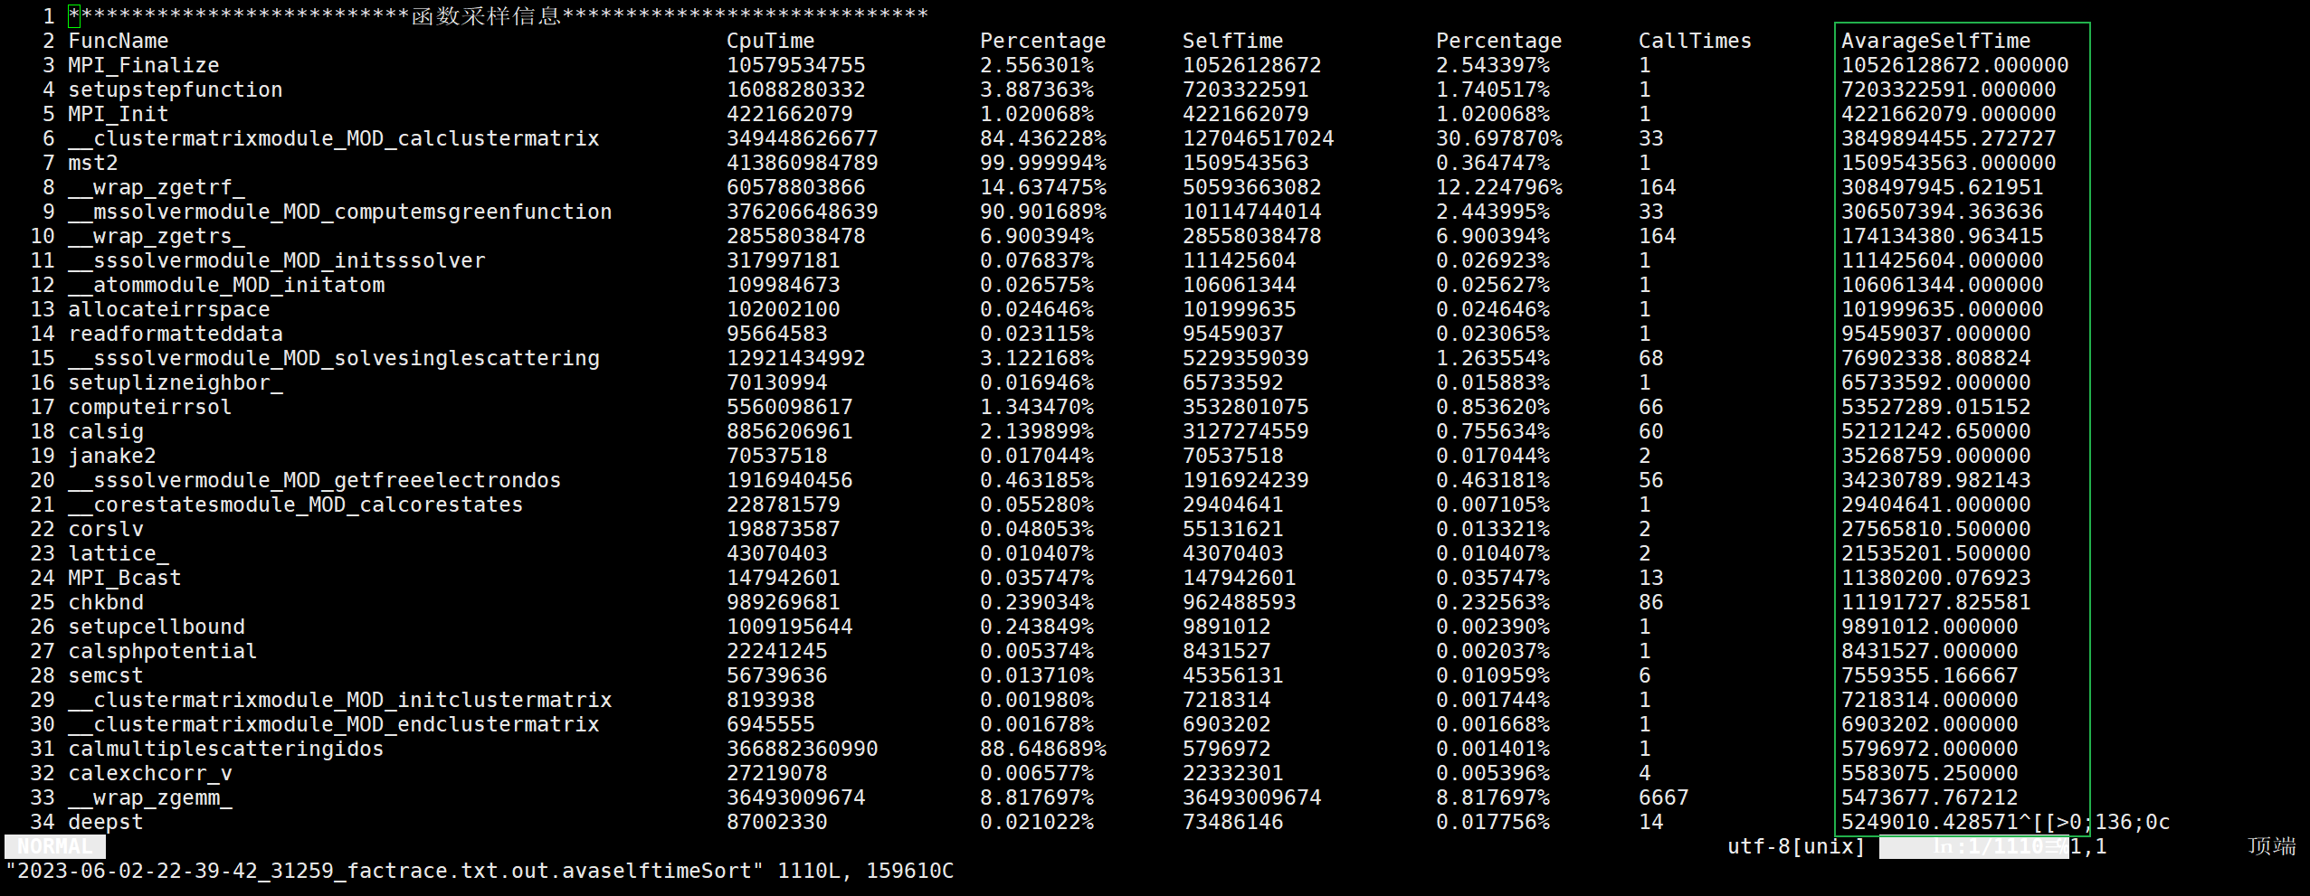
函数单次自身行时间——热点表

